Slide 1
第六章
水和水蒸气的性质
The property of water and vapor

Slide 2
水和水蒸气是实际工质的代表
在空气中含量极小，当作理想气体
水蒸气
一般情况下，为实际气体，使用图表
18世纪，蒸汽机的发明，是唯一工质
后来发明了内燃机，才有燃气工质
目前仍是火力发电、核电、供暖、化工的工质
优点: 便宜，易得，无毒，
膨胀性能好，传热性能好
是其它实际气体的代表

Slide 3
本章主要内容
1. 实际工质的热物性
2. 水蒸气的产生过程
3. 水蒸气图表的结构和应用
4. 水蒸气热力过程
蒸汽
水蒸气
蒸气
Steam
Water Vapor
Vapor
Notes:
lkjgqhyag

Slide 4
§ 6-1 纯物质的热力学面及相图
Pure substance
Solid
Liquid
Gas
物质的三种聚集态：固态、液态、 气态
水的三态：
冰、 水、 蒸汽
Ice
Water
Steam
热力学面：以p, v, T三维坐标系表示物质
各种状态的曲面
Notes:
lkjgqhyag

Slide 5
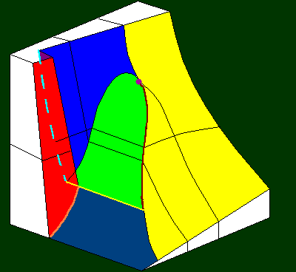
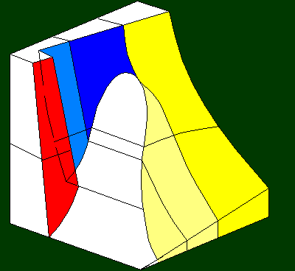
水的热力学面
6个区：3个单相区、3个两相区
单相区
气
固-液
两相区
液
p
p
液-气
T
T
固
v
固-气
v

Slide 6
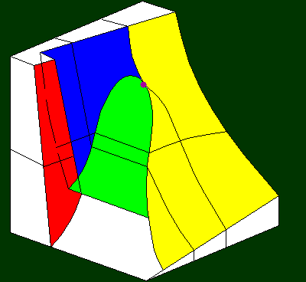
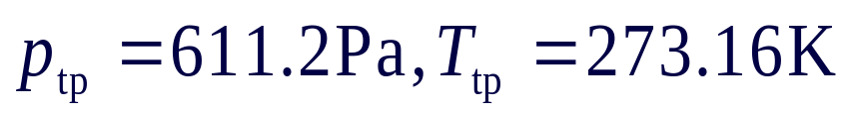
饱和线、三相线和临界点
Saturation line Triple line Critical point
临界点
p
饱和液线
饱和气线
三相线
饱和固线
T
v
4个线：3个饱和线、1个三相线
1个点：临界点
p-T相图

Slide 7
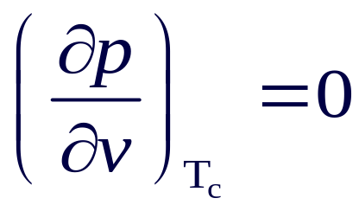
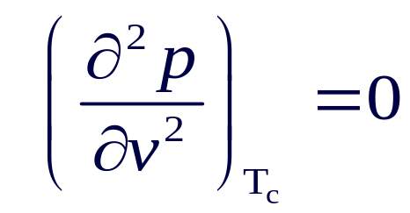
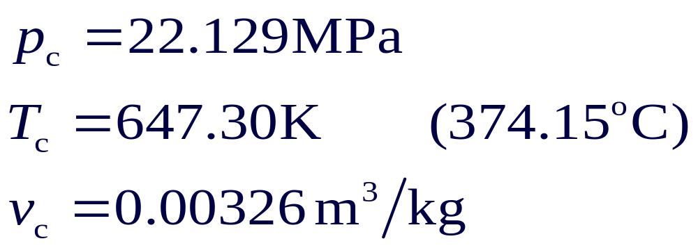
临界点Critical point
饱和液线与饱和气线的交点
临界点
气液两相共存的p_{max}, T_{max}
等温线水平切线
拐点
水的临界点状态参数

Slide 8
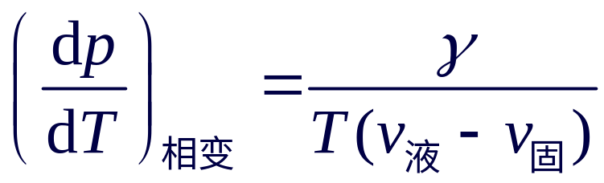
纯物质的p-T相图
汽化线
汽化线
p
p
流体
凝固线
流体
凝固线
液
液
临界点
临界点
固
固
气
气
三相点
三相点
升华线
升华线
T
T
水
一般物质
Notes:
lkjgqhyag

Slide 9

思考题
1. 北方冬天在外边晾衣服，是否经过液相？
2. 有没有-3 ℃ 的蒸汽？
3. 有没有500ºC的水？
4. 一密闭容器内有水的汽液混合物，对其
加热，它是否一定会全变成蒸汽？

Slide 10
§6-2 汽化与饱和
汽化: 由液态变成气态的物理过程
(不涉及化学变化)
Vaporization
蒸发：只发生汽液界面上的汽化
沸腾：界面和液体内部同时发生的汽化
(气体和液体均处在饱和状态下)
Boil

Slide 11

饱和状态Saturation state
饱和状态：汽化与凝结的动态平衡
Saturation temperature
饱和温度T_{s}
一一对应 p_{s} ＝f (T_{s})
饱和压力p_{s}
Saturation pressure
放掉一些水，T_{s}不变， p_{s} ？
p_{s}
T_{s}
p_{s}=1.01325bar
T_{s}=100 ℃
青藏 p_{s}=0.6bar
T_{s}=85.95 ℃
高压锅 p_{s}=1.6bar
T_{s}=113.32 ℃

Slide 12
§6-3 水蒸气的定压发生过程
t < t_{s}
t = t_{s}
t = t_{s}
t = t_{s}
t > t_{s}
未饱和水
饱和水
湿饱和蒸汽
干饱和蒸汽
过热蒸汽
v < v’
v = v’
v ’< v <v’’
v = v’’
v > v’’
h < h’
h = h’
h ’< h <h’’
h = h’’
h > h’’
s < s’
s = s’
s ’< s <s’’
s = s’’
s > s’’
水预热
汽化
过热

Slide 13
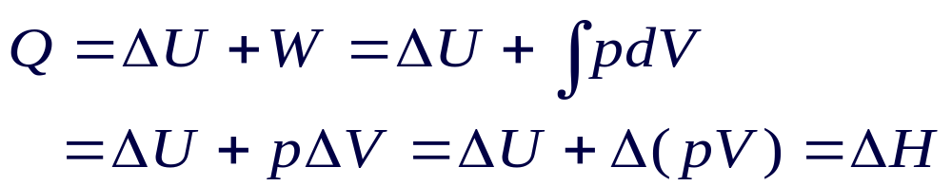

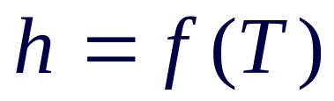
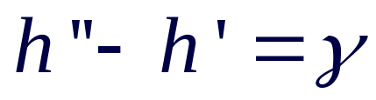
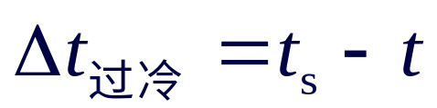
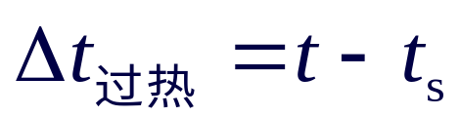
水蒸气定压发生过程说明
(1)
(2)
加热时熵永远增加
(3) 理想气体
实际物质汽化时，T＝T_{s}不变，但h增加
汽化潜热
(4) 未饱和水
过冷度
过冷水
过热蒸汽
过热度
Notes:
lkjgqhyag

Slide 14
State of Liquid and Vapor
未饱和液，过冷液
Subcooled liquid
压缩液
Compressed liquid
饱和液
Saturated liquid
湿饱和蒸气（湿蒸气）
Saturated liquid-vapor mixture
(干)饱和蒸气
Saturated vapor
过热蒸气
Superheated vapor
汽化潜热
Latent heat of vaporization

Slide 15






p-v图，T-s图上的水蒸气定压加热过程
1点，2线，3区，5态
2线: 饱和水线，饱和蒸汽线
3区：过冷水区，湿蒸汽区，过热蒸汽区
5态：过冷水，饱和水，湿蒸汽，饱和蒸汽，过热蒸汽
s

Slide 16
等压线上饱和态参数
p
t_{s}
v’
v’’
s’
s’’
(bar)
(℃)
(m³/kg)
kJ/(kg.K)
0.006112
0.01
0.00100022
206.175
0.0
9.1562
1.0
99.63
0.0010434
1.6946
1.3027
7.3608
5.0
151.85
0.0010928
0.37481
1.8604
6.8215
50.0
263.92
0.0012858
0.03941
2.9209
5.9712
221.29
374.15
0.00326
0.00326
4.429
4.429
b
d
b
d

Slide 17
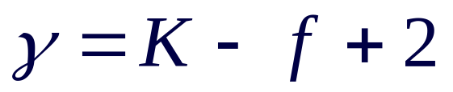


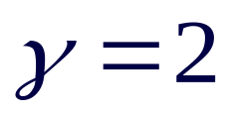

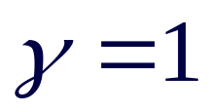

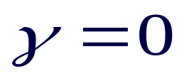

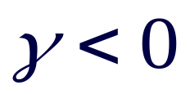
吉布斯相律 Gibbs phase rule
§6-4 水和水蒸气状态参数的确定及其热力性质图表
无化学反应时，热力系独立参数数目为
独立强度参数数
组元数
相数
对于水
单元系
单相
2个（ p和T）
两相
1个（ p或T）
三相
0个（ p和T定值）
四相
不能处理

Slide 18
§6-4-1 水和水蒸气状态参数确定的原则
1、未饱和水及过热蒸汽
确定任意两个独立参数，如：p、T
2、饱和水和干饱和蒸汽
确定p或T
3、湿饱和蒸汽
除p或T外，其它参数与两相比例有关

Slide 19
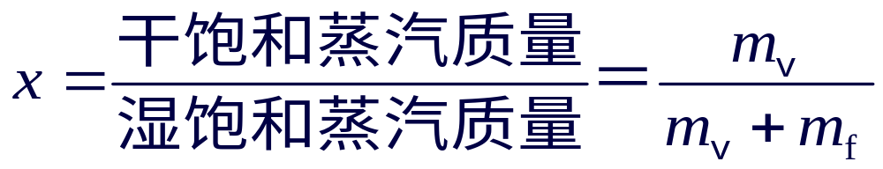
两相比例由干度x确定
定义
干饱和蒸汽
饱和水
Vapor quality
对干度x的说明：
x = 0 饱和水,
x = 1 干饱和蒸汽
0 ≤ x ≤ 1
湿饱和蒸汽
在过冷水和过热蒸汽区域，x无意义

Slide 20
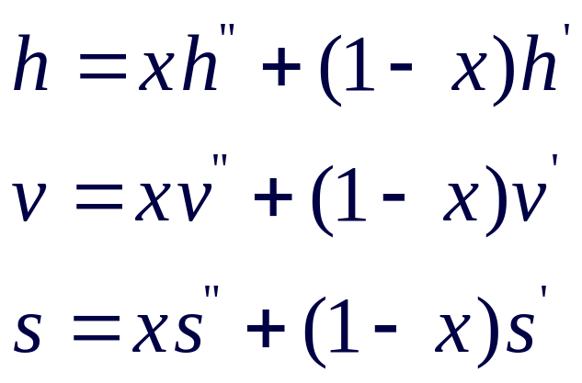
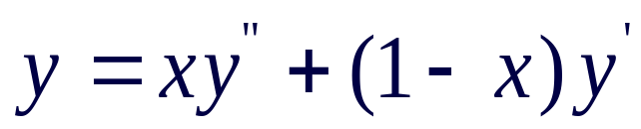
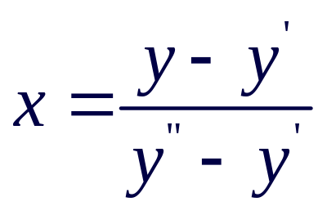
湿饱和蒸汽区状态参数的确定
如果有1kg湿蒸气，干度为x, 即其含有xkg干饱和蒸汽，(1-x)kg饱和水。
已知p或T(h’,v’,s’,h’’,v’’,s’’) + 干度x
h ,v ,s

Slide 21
§6-4-2 水和水蒸气热力性质表
两类
1、饱和水和干饱和蒸汽表
2、未饱和水和过热蒸汽表

Slide 22
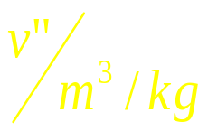


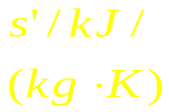
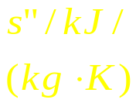
































































饱和水和饱和水蒸气表（按温度排列）
饱和水和饱和水蒸气表（按压力排列）

Slide 23





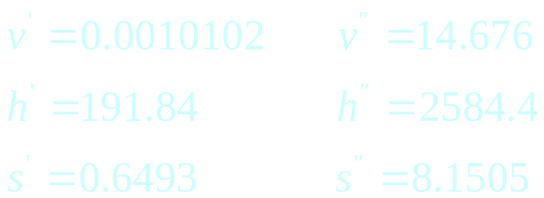
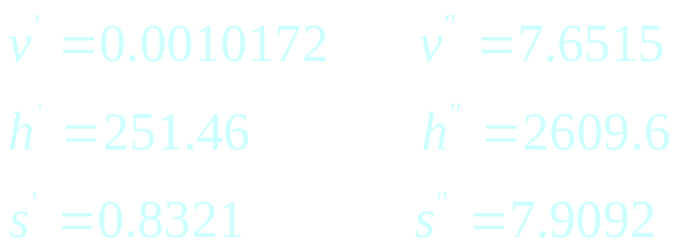



































未饱和水和过热蒸汽表（节录）
饱
和
参
数

Slide 24
查表举例 1
查表时先要确定在五态中的哪一态。
例1. 已知 ：p=1MPa,试确定t=100℃, 200℃
各处于哪个状态, 各自h是多少？
t_{s}(p)=179.88℃
t=100℃ < t_{s}, 未饱和水
h=419.7kJ/kg
t=200℃ > t_{s}, 过热蒸汽
h=2827.5kJ/kg

Slide 25
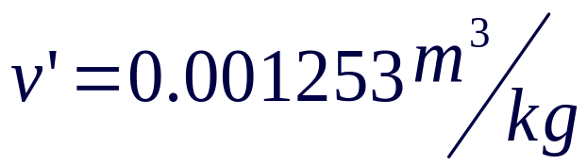
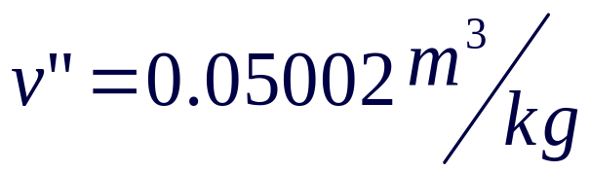
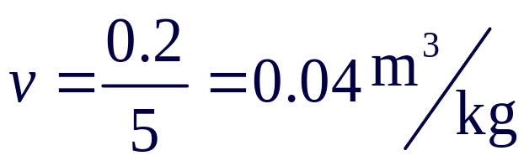
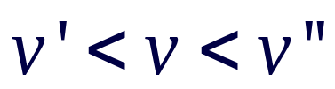
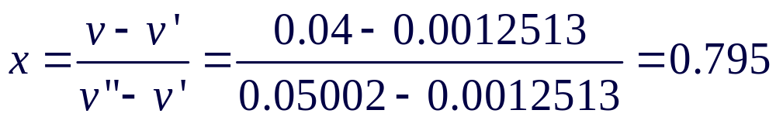
查表举例 2
已知 t=250℃, 5kg 蒸汽占有0.2m³容积,
试问蒸汽所处状态? h=?
t=250℃ ,
湿蒸汽状态

Slide 26
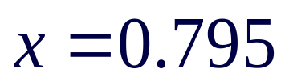
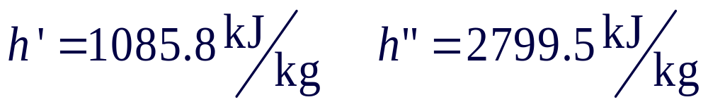
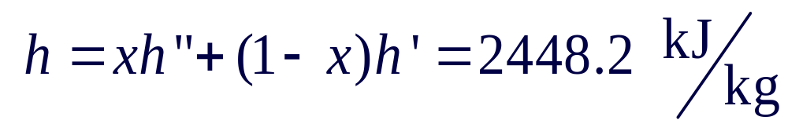
查表举例 2 （续）
已知 t=250℃, 5kg 蒸气占有0.2m³容积,
试问蒸气所处状态? h=?
湿蒸汽状态
t=250℃ ,

Slide 27
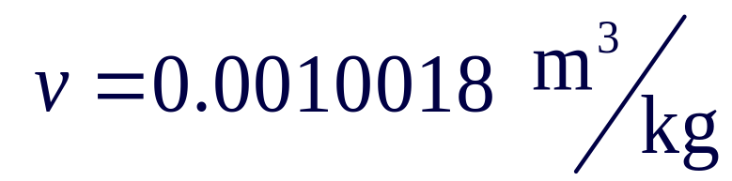
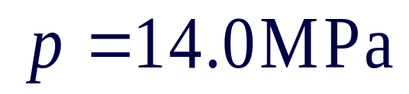
查表举例 3
在一刚性容器内充满p=0.1MPa，t=20℃的水。由于太阳照射，使其温度升为40℃, 求此时容器所承受的压力。
容积未变
p=0.1MPa
t=20℃
t=40℃
储液罐很危险，不能装满！

Slide 28
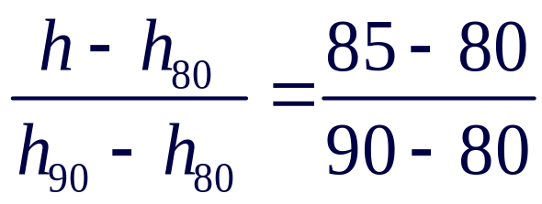



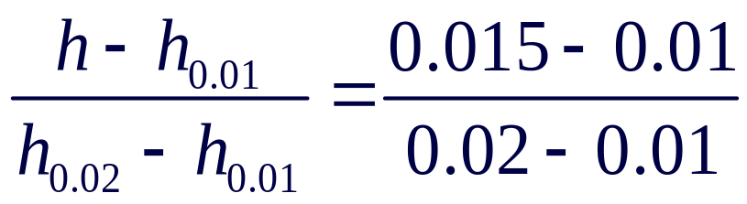
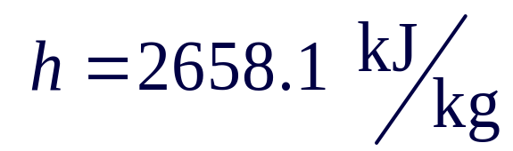
查表举例 4
已知 p=0.015MPa , t=85℃, 试确定状态? h=?
解：
p=0.015MPa时
t_{s}=54.0℃ ,
过热状态
线性内插
p=0.01MPa
t=85℃
p=0.02MPa
t=85℃
p=0.015MPa
t=85℃

Slide 29




未饱和水和过热蒸汽表(注意下划线）
饱
和
参
数

Slide 30
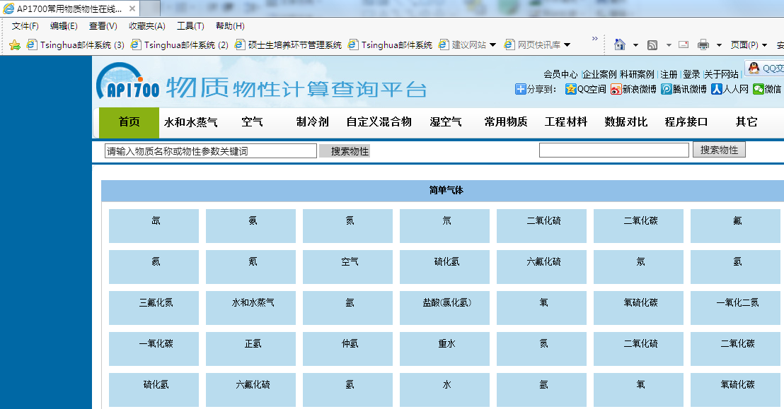
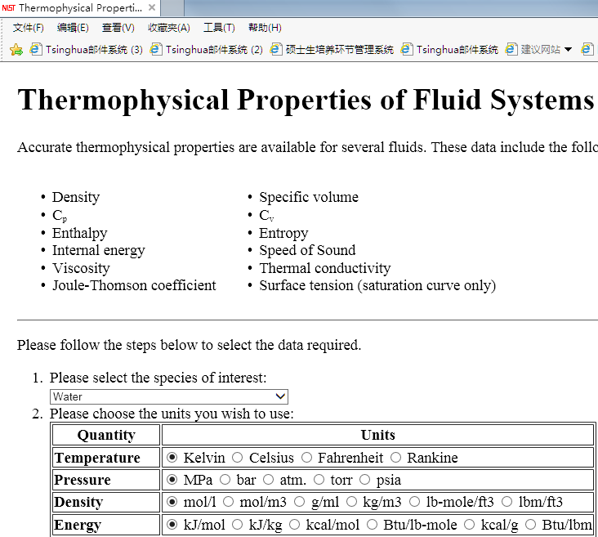
常用物质物性计算与查询平台
http://www.ap1700.com/
http://webbook.nist.gov/chemistry/fluid/
Notes:
6-1 水及水蒸气图表
6-3 锅炉定压吸热
6-4 水泵 耗功

Slide 31

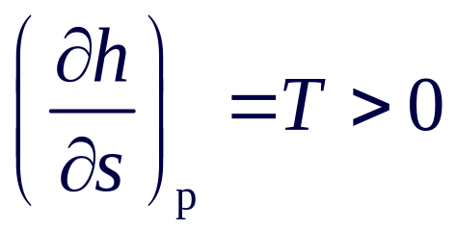
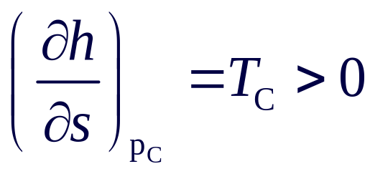
水蒸气焓熵图
1、零点：h=0，s=0；
2、饱和液线（下界线）、饱和汽线（上界线）
C点为临界点，不在极值点上
3、等压线群：p
两相区
p
T = Const
斜直线
过热区
s
T
向上翘的发散的形线

Slide 32
水蒸气焓熵图（续）
4、定温线
T
两相区：T、p一一对应，T 线即 p 线
气相区：离饱和态越远，越接近于理想气体
v
5、等容线
同理想气体一样， v 线比 p 线陡
x
6、等干度线
在x=0, x=1之间，从C点出发的等分线

Slide 33
焓 熵 图Enthalpy-entropy diagram
h
v
p
T
C
x=0
x=1
x
s
工程上使用较多的是高干度湿蒸汽区和过热蒸汽区

Slide 34
§6-5 水蒸气的热力过程
Thermal Process of Steam
热力过程： p s T v
任务：1. 由已知条件查图表，确定初终态参数
2. 在p-v、T-s、h-s图上表示状态点
3. 计算过程中的功和热

Slide 35







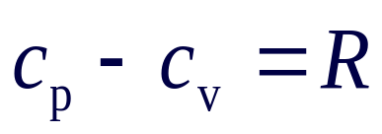
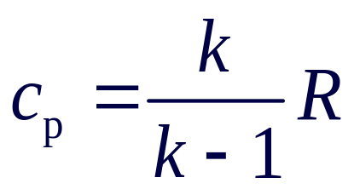
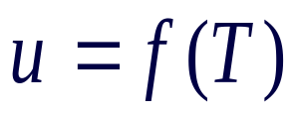
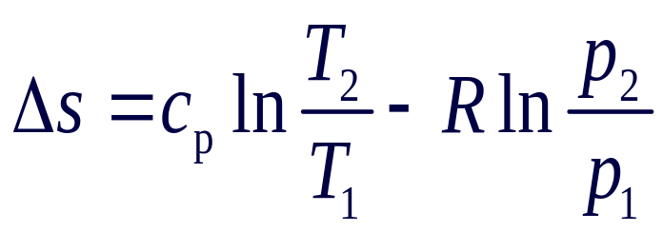
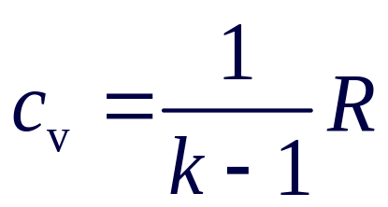
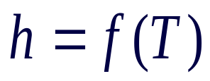
注意与理想气体过程的区别
热一律、热二律等表达式均成立
准静态
可逆
理想气体的性质和表达式可否使用？

Slide 36
1. 水蒸气的定压(Isobaric)过程
锅炉、换热器
q = Δh
w_{t} = 0
p
例：锅炉中，水从30℃ ， 4MPa, 定压加热到450 ℃
1
3
2
4
查表得 t_{s}(4MPa) = 250.33℃
q = h₂-h₁
v

Slide 37
水蒸气的定压过程 (续)
例：水从30℃ ，4MPa, 定压加热到450 ℃
q = h₂-h₁ =
3201.4kJ/kg
查表 or 图：h₁ = 129.3 kJ/kg ， h₂ = 3330.7 kJ/kg
T
2
h
2
h₂
3
4
1
3
4
1
h₁
s
s

Slide 38

2. 水蒸气的绝热(Adiabatic)过程
汽轮机、水泵
q = 0
p
汽轮机
可逆过程： s
1
p₁
1 2
p₂
不可逆过程：
2
2’
1 2’
v

Slide 39

水蒸气的绝热过程（续）
q = 0
汽轮机
T
可逆过程： s
1
p₁
不可逆过程：
p₂
2
2’
s

Slide 40


水蒸气的绝热过程（续）
汽轮机
q = 0
可逆过程： s
h
不可逆过程
1
h₁
p₁
透平内效率
h_{2’}
h₂
2’
2
p₂
s

Slide 41



水蒸气的绝热过程举例
例：汽轮机
h
求：
解：由 t₁、p₁查表
1
h₁
p₁
h_{2’}
h₂
2’
2
p₂
s

Slide 42







水蒸气的绝热过程举例（续）
求：
由 p₂查表
h
1
h₁
p₁
h_{2’}
h₂
2’
2
p₂
s

Slide 43






水蒸气的绝热过程举例（续）
求：
h
1
h₁
p₁
h_{2’}
h₂
2’
2
p₂
s

Slide 44
第六章 小 结 Summary
1、熟悉p-T相图
2、熟悉1点2线3区5态
3、会查图表
4、基本热力过程在p-v、T-s、h-s图上的表
示，会计算 q、w_{t}
5、注意与理想气体的区别，哪些公式可用、
哪些不可用

